Slide 1
載熙國小 110學年度 防震避難疏散說明
載熙國小 學務處

Slide 2
防震期程說明
9/13(一)
9/16(四)
9/17(五)
9/24(五)
防災資料包
張貼相關佈告+
家庭防災卡
六年一班進行防震宣導(影片)
全國防災日
9:21分進行防震演練，就地掩護！
進行防震演練檢討會議

Slide 3
家庭防災卡
目的：註明家庭災時團聚及聯絡的方式
聯絡簿後都有一張家庭防災卡喔！

Slide 4
家庭防災卡
說明：
大規模災害發生時，交通、通訊往往相當混亂且可能中斷，家庭成員的團聚，變得急迫卻又困難，學校若於開學之初，即將「家庭防災卡」以連絡單的方式，由學生攜回家，與家長共同填寫，每個家庭有自己個別的內容，若能貼（印）在家庭聯絡簿的底頁，便於災時家人團聚及聯絡。
觀之過去重大災害發生時，家人互相找尋不但困難，甚至增加了政府救災的負擔，便可瞭解「家庭防災卡」的重要性。

Slide 5
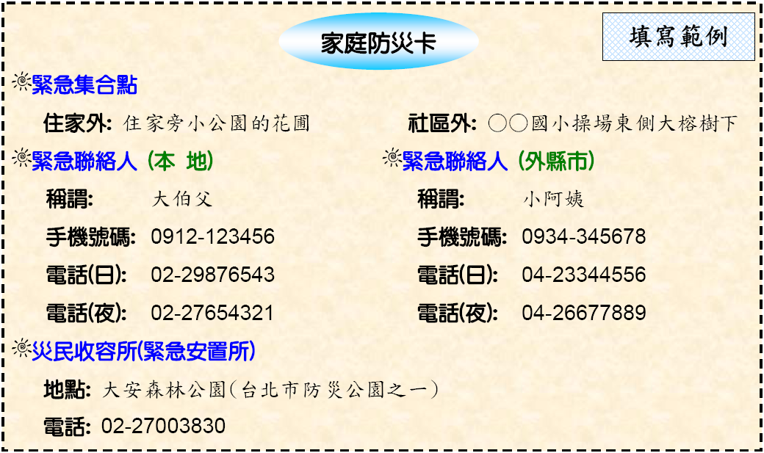
防災卡填寫範例
01
02
04
03

Slide 6
逃生路線說明
四樓209和210由210教室旁樓梯下樓
三樓201~205由203教室旁樓梯下樓；206~208由206教室旁樓梯下樓，並成兩路縱隊迅速至和平廣場集合。
二三樓101~103、108~110由101教室旁樓梯下樓；
104-107由105旁的樓梯下樓兩路縱隊至操場跑道(靠近和平廣場面向信義樓)集合。

Slide 7
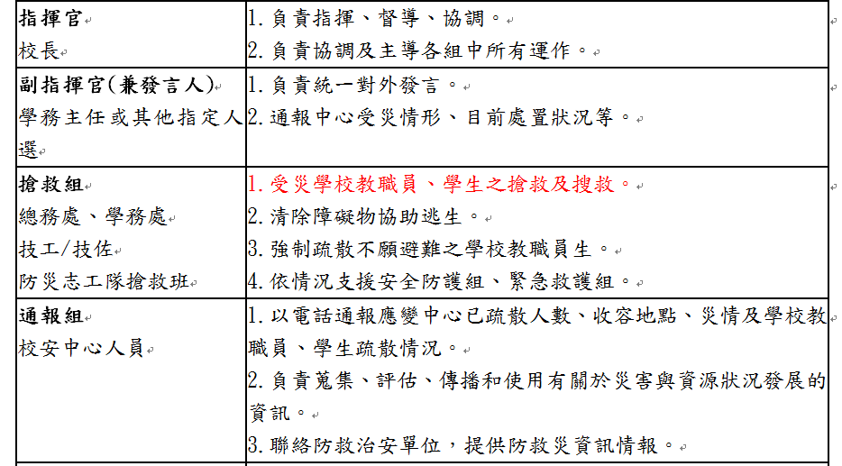
防震避難疏散應變組織成員說明

Slide 8
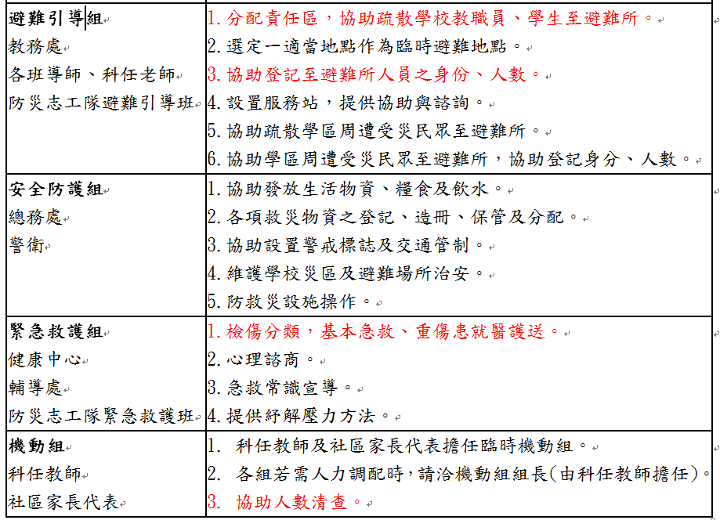
防震避難疏散應變組織成員說明

Slide 9
就地掩護 - 『蹲下、掩護、穩住』
蹲下：迅速蹲下保護頭部至堅固的桌下
掩護：以書包等物品保護頭部或躲進桌下，有防災頭套的年級請使用防災頭套。
穩住：穩住桌腳及身體

Slide 10
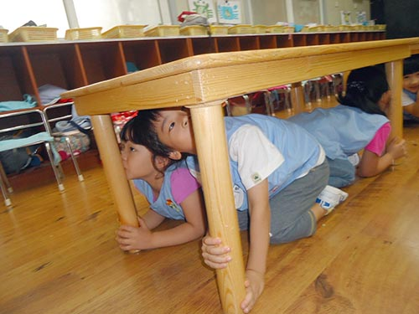
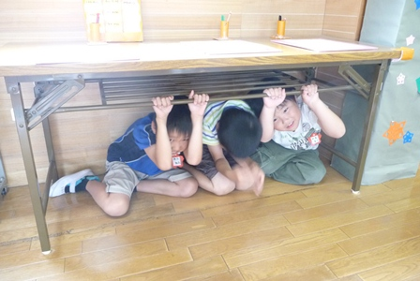

Slide 11
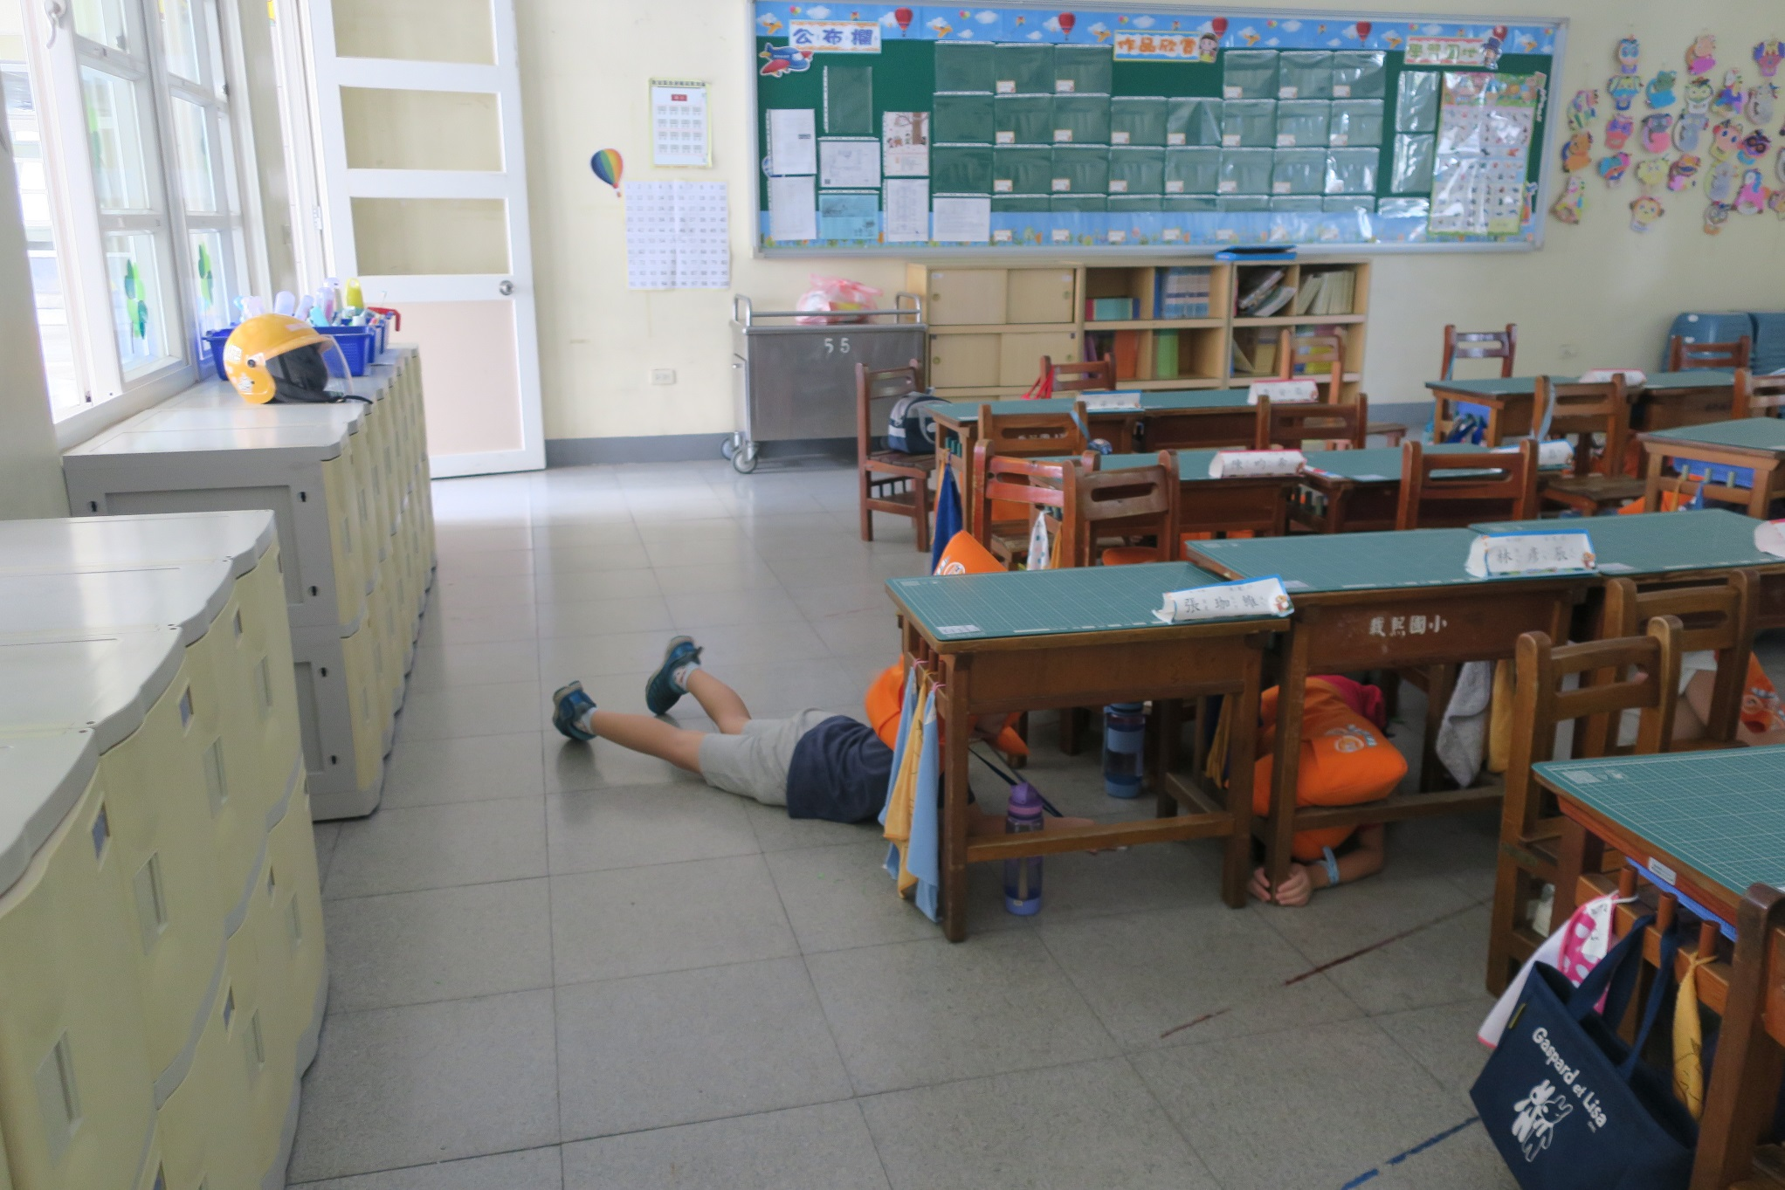
頭腳都要確實躲到桌子內喔！

Slide 12
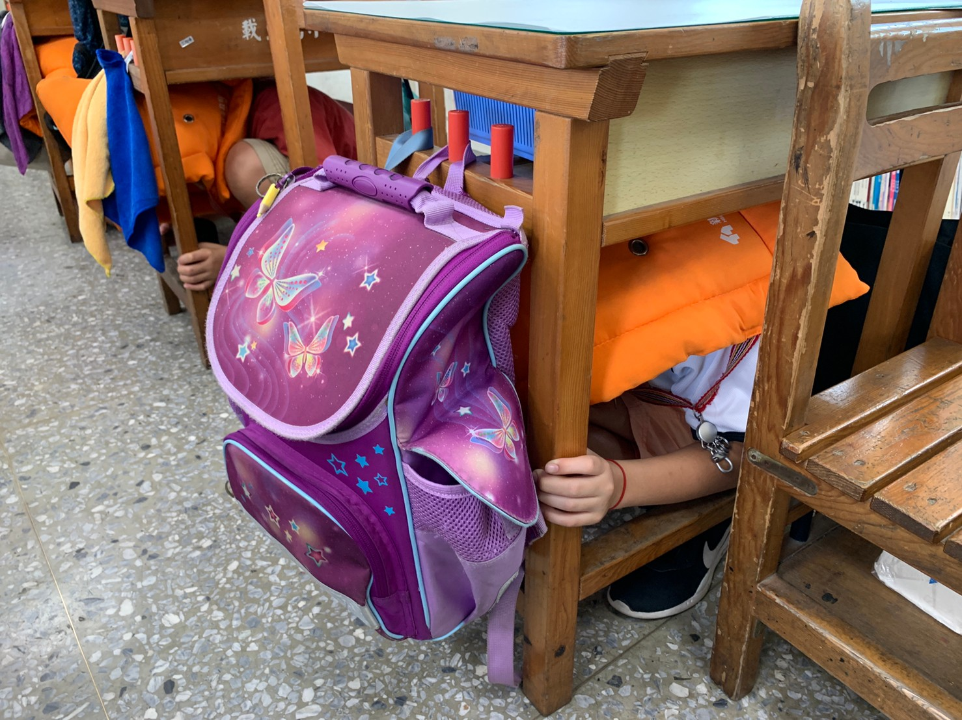
正確示範！

Slide 13
集合 - 『不推、不跑、不語』
不推：不推擠
不跑：不慌張亂跑
不語：不大聲說話

Slide 14
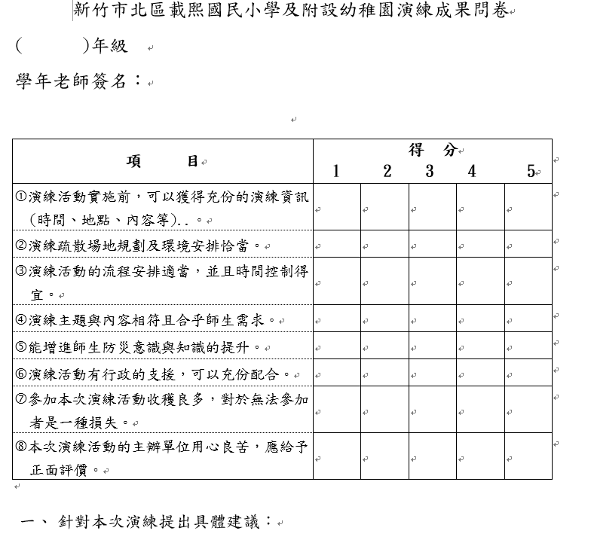
成果檢討問卷

Slide 15
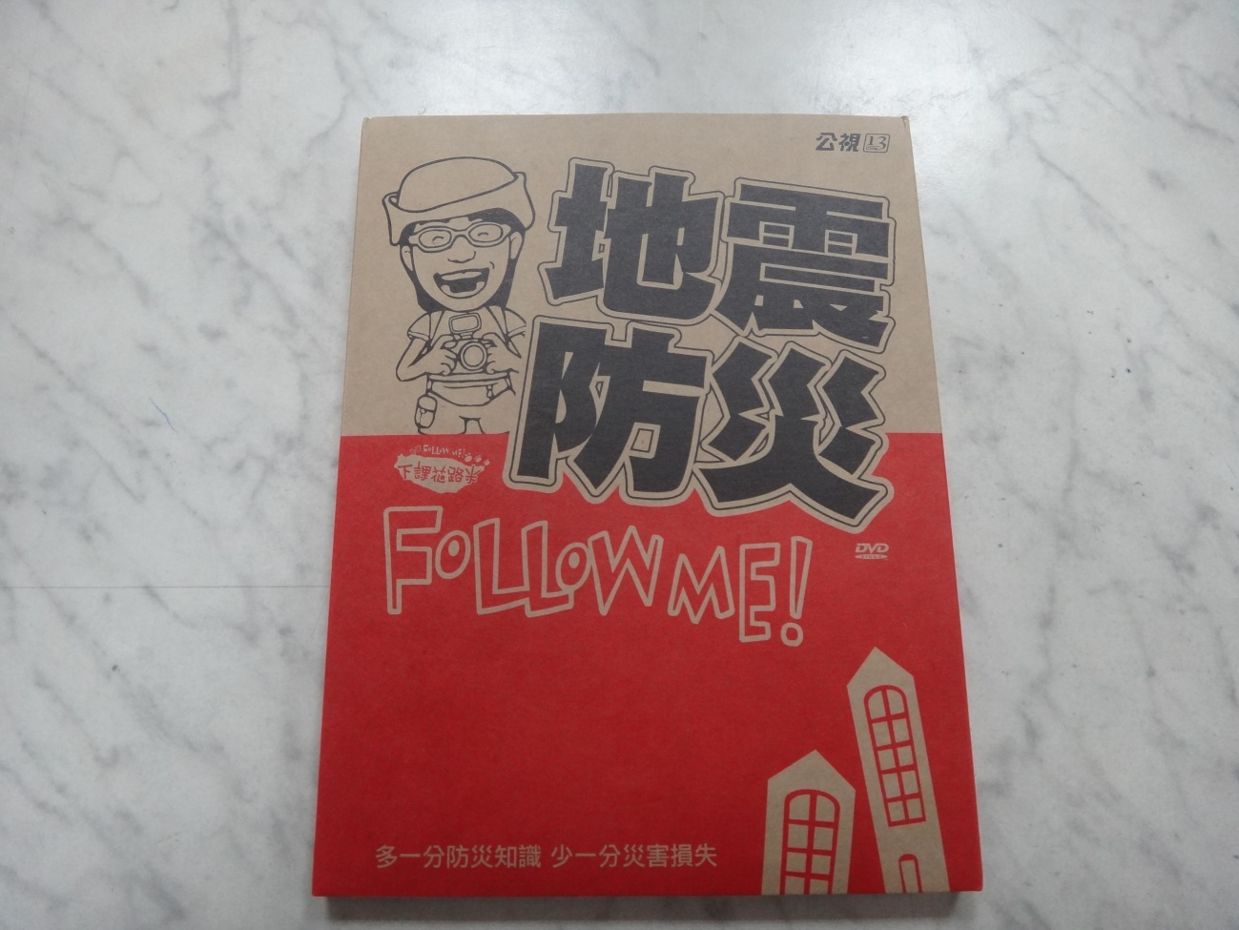
防災教材教具分享
影片~下課花路米，地震防災FOLLOW ME

Slide 16
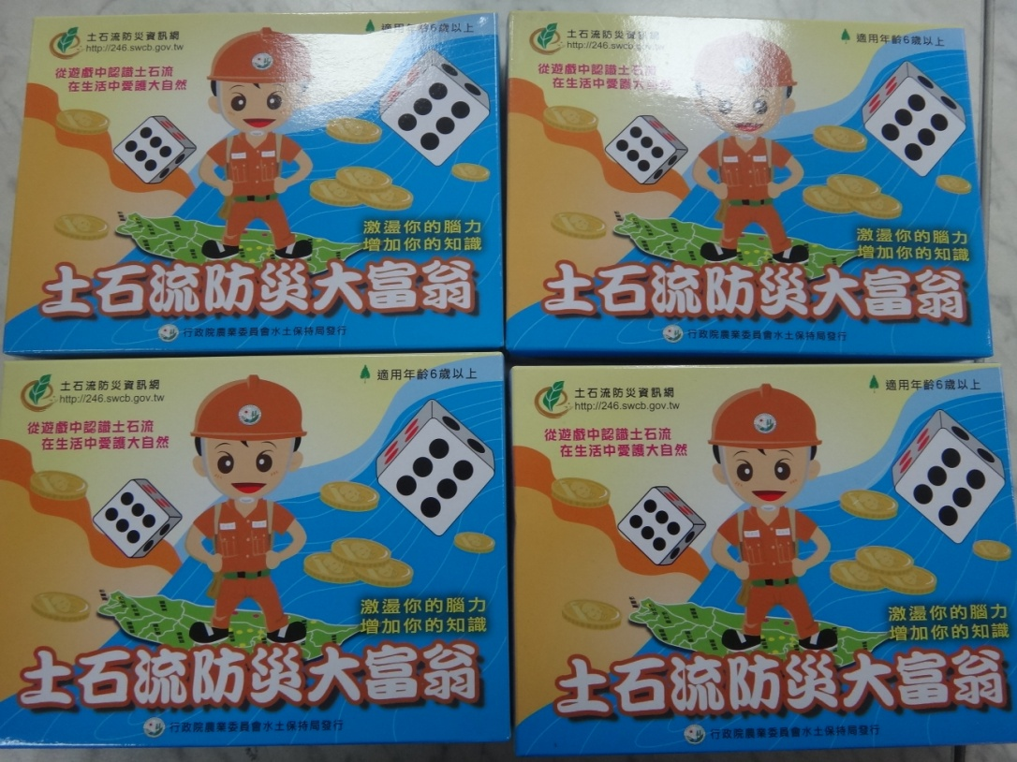
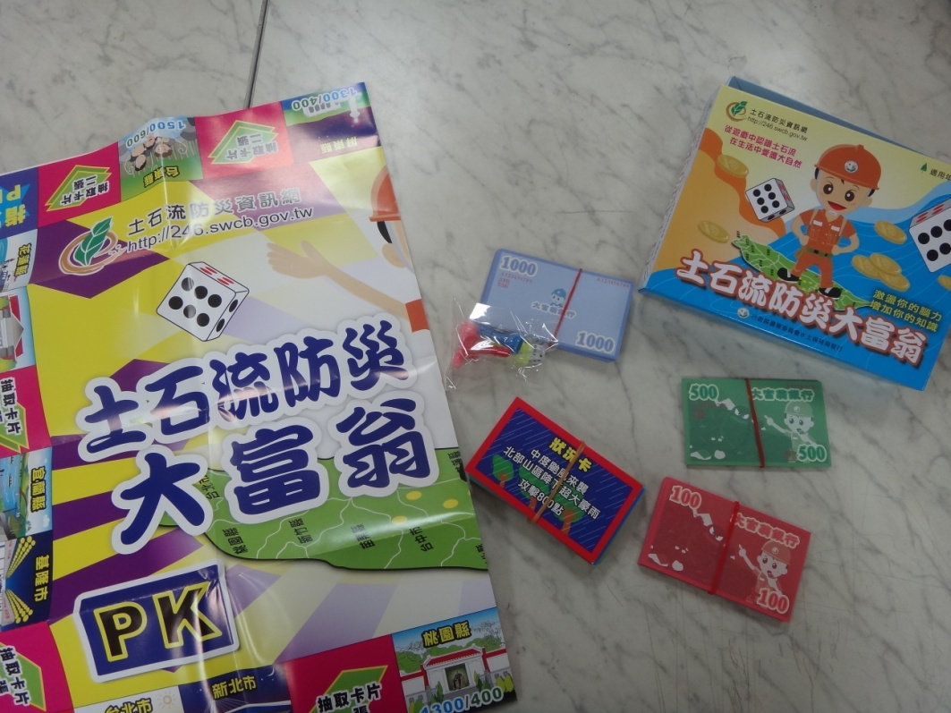
防災教材教具分享
桌遊~土石流大富翁、洪水警報、禁忌之島

Slide 17
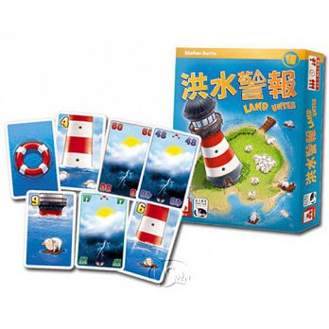
防災教材教具分享
桌遊~洪水警報

Slide 18
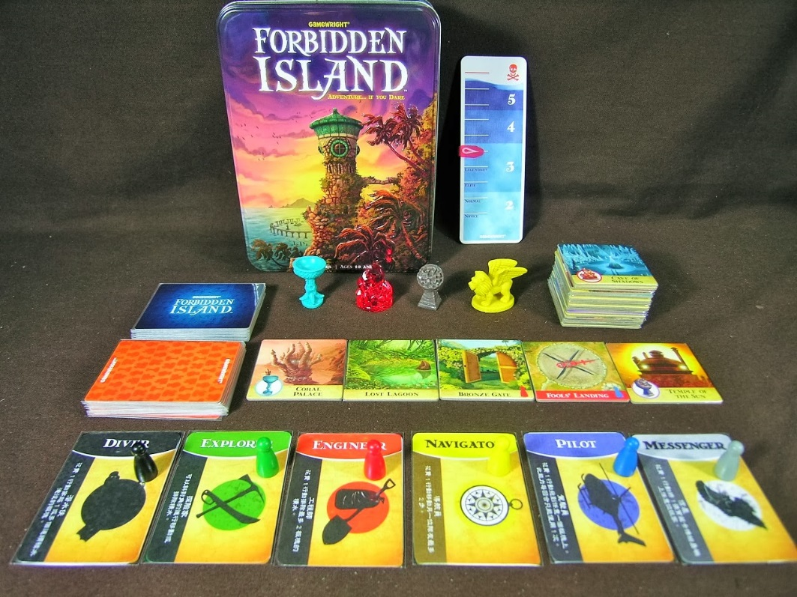
防災教材教具分享
桌遊~禁忌之島

Slide 19
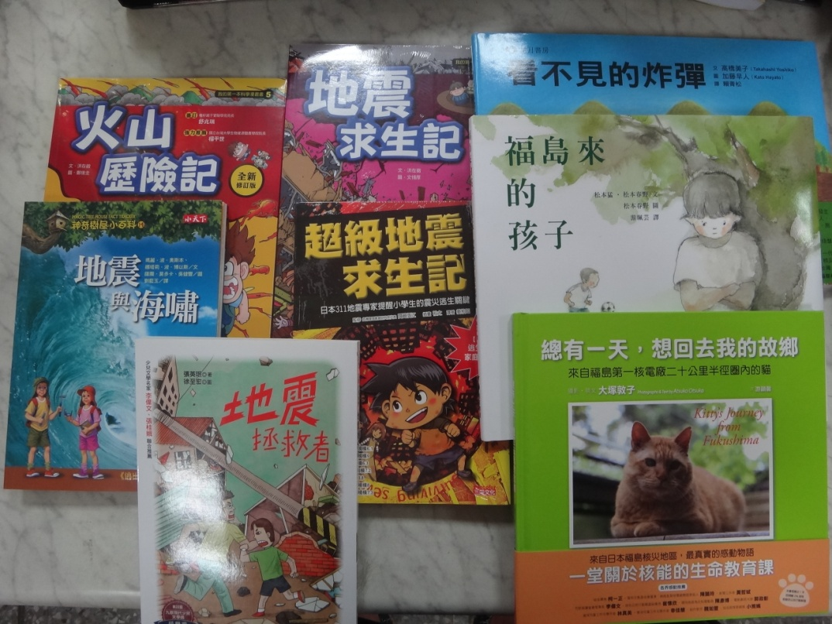
防災教材教具分享
書籍

Slide 20
參考網站
防災社區網站
台北市政府消防局
內政部消防署

Slide 21
感謝各位老師及同仁的協助~
多一分準備，少一分傷害~

